Slide 1
342 نبت
الدرس العملي الرابع
المجتمعات النباتيه

Slide 2
الصفات الكمية للمجتمع النباتي وطرق دراستها
إن معرفة عدد الأنواع النباتية في المجتمع يدلنا فقط على الأنواع التي توجد في المجتمع ولكن المجتمع غير مناسب لنمو كافة الأنواع النباتية بنفس الدرجة حيث توجد في نفس المجتمع أنواع بأعداد كبيرة وأخرى بعدد قليل. إن دراسة الصفات الكمية للمجتمع النباتي تمكننا من الحكم على طبيعة العلاقات بين النباتات في المجتمع وبين المجتمع نفسه والوسط المحيط كما تبين التشابه والاختلاف بين المجتمعات النباتية كما أنها تدلنا على الأهمية الاقتصادية للمجتمع النباتي.
الصفات الكمية للمجتمع النباتي تتضمن:
الغزارة أو السيادة Abundance
التغطية Cover
التردد Frequency
تحديد وزن (كتلة) الأنواع النباتية weight of plants

Slide 3
الغزارة أو السيادة Abundance:
الغزارة هي إجمالي عدد أفراد كل نوع من أنواع النباتات في وحدة المساحة
إجمالي عدد أفراد النوع
الغزاره =
وحدة المساحة
وللغزارة درجات أو مقياس عام وضعه براون بلانكيت يتكون من 6 درجات تبدأ من + ثم من 1 إلى 5
5 : عدد الأفراد النباتية يغطي أكثر من 3/4 سطح الأرض ويسمى سائد
4 : الأفراد تنتشر بغزارة تغطي من 1/2 إلى 3/4 سطح الأرض ويسمى غزير
3 : الأفراد تغطي من 1/4 إلى 1/2 سطح الأرض ويسمى منتشر
2 : الأفراد قليلة حيث تغطي 1/20 من سطح الأرض ويسمى عرضي
1 : أفراد كثيرة العدد ولكن درجة تغطيتها لسطح الأرض ضعيفة ويسمى نادر
+ : عدد ضئيل جدا من الأفراد ويسمى نادر جدا

Slide 4
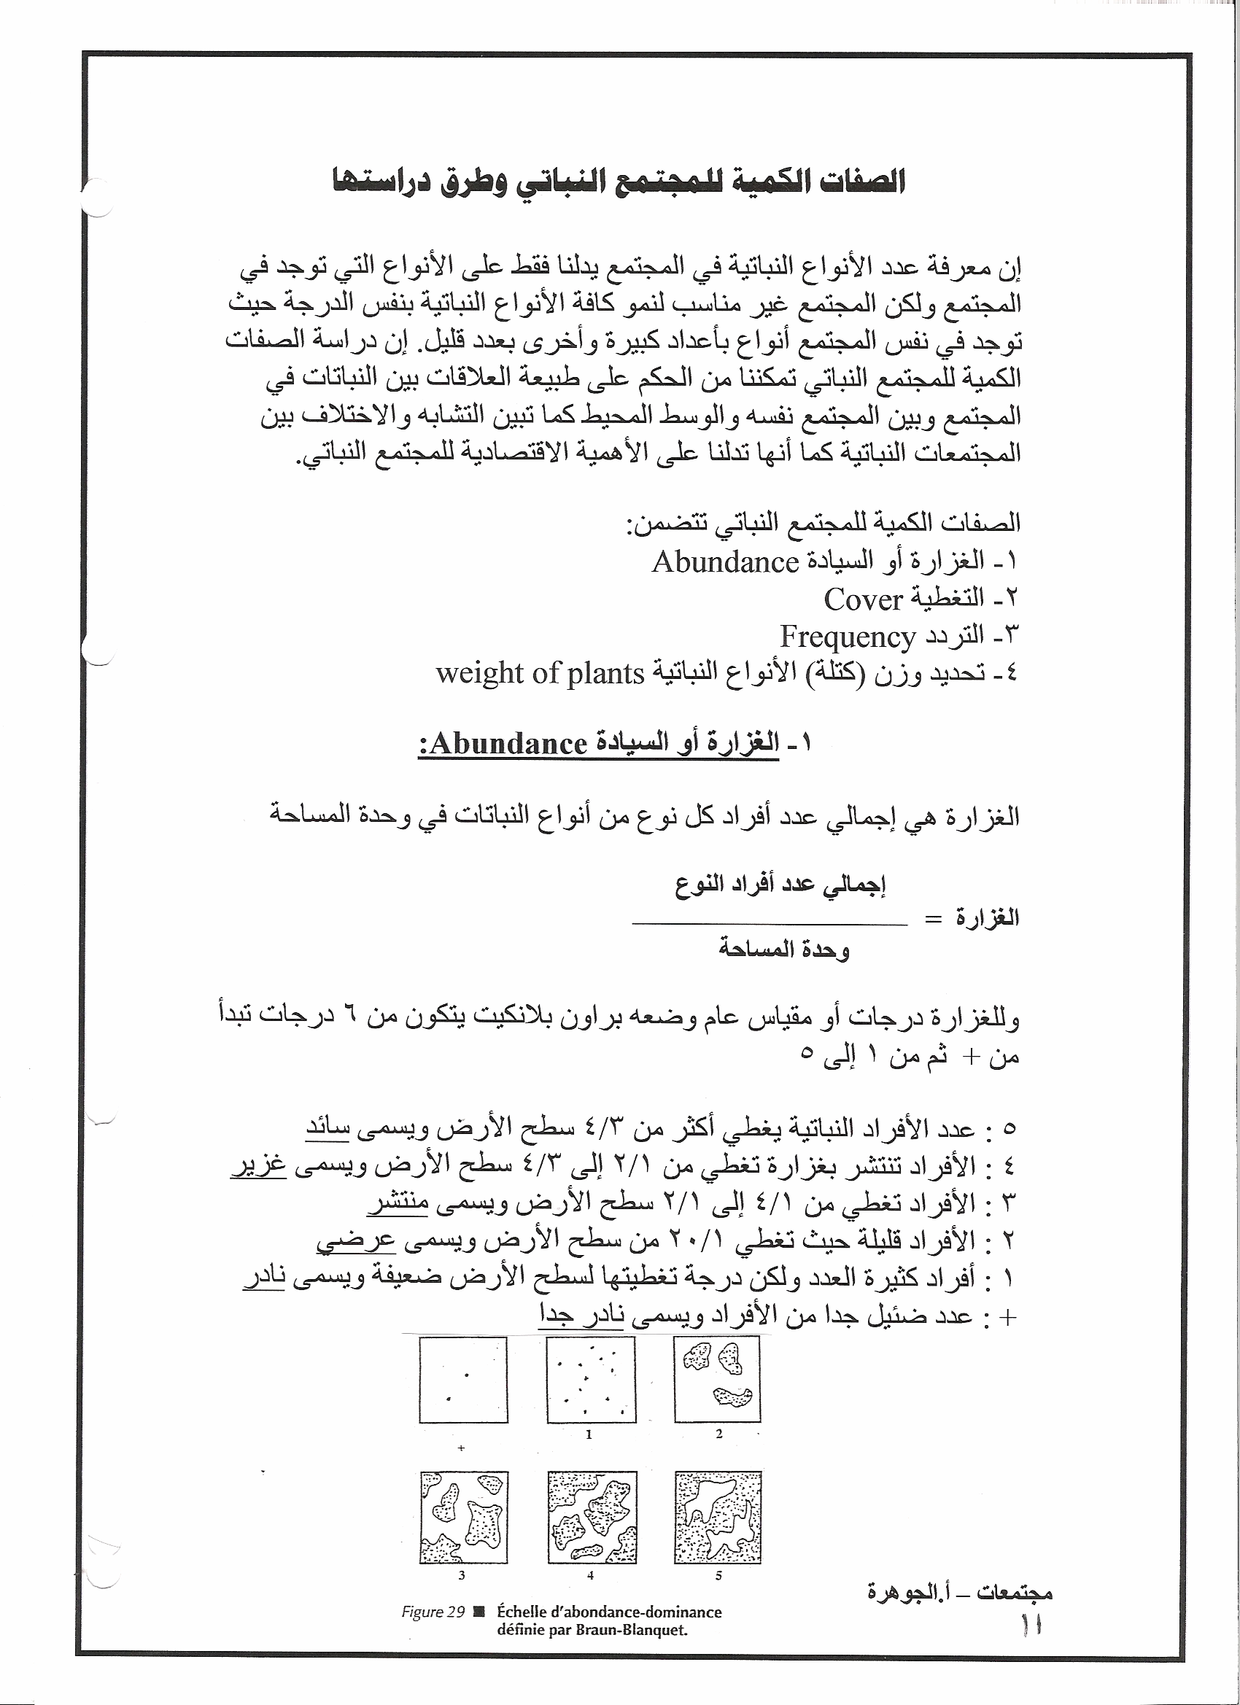

Slide 5
احسبي مدى غزارة الأنواع النباتية ( العرفج ، السلّة ، القتاد ، الحرمل ) المذكورة لكي في المثال وحددي درجات الغزارة في حقل مساحته 10 م² وكل مربع يمثل 2م² .
الأنواع المربعات | 1 | 2 | 3 | 4 | 5
العرفج | 10 | 10 | 5 | 10 | 15
السلّة | 10 | 12 | 4 | 4 | 2
القتاد | 5 | 2 | 5 | 3 | 5
الحرمل | 1 | 2 | 1 | 4 | 2

Slide 6
التغطية Plant cover
التغطية هي عبارة عن المساحة التي تغطيها النباتات المفردة أو أفراد النوع الواحد أو كل الأنواع النباتية في المجتمع النباتي .
ويعبّر عنها بنسبة مئوية من مساحة المجتمع النباتي فالنسبة المئوية 100% تعني أن سطح التربة مغطى بشكل كامل والنسبة 70% تعني ان 30% من سطح التربة غير مغطى بالنباتات إذا نظرنا له من الأعلى.
عدد أفراد النوع النباتي
× 100
التغطية =
وحدة المساحة

Slide 7
وهناك تغطية نباتية كلية total plant coverتشمل كل الغطاء النباتي في المجتمع وتغطية جزئية partial plant cover لكل نوع في المجتمع النباتي
وعادة تدرس التغطية حسب التطبق العامودي للنباتات حيث تحسب تغطية الأشجار لتعيين التغطية الجزئية للأشجار
(أي نسبة المساحة المغطاة بالأشجار إلى المساحة الكلية) وكذلك تغطية الشجيرات وتغطية الأعشاب ومن ثم تحسب التغطية الكلية للغطاء النباتي ككل على سطح الأرض .
عادة تتراوح النسبة المئوية للتغطية في المناطق المعتدلة مابين 70-100 % أما في المناطق الصحراوية فتتراوح بين 20-40 % وقد تصل إلى أقل من 20% في مناطق أخرى كالمناطق الصخرية.

